Slide 1
Проект «Семья» 5класс УМК «Горизонты» М.М Аверин

Slide 2
Характеристика проекта
Вид проекта: творческий, практико- ориентированный;
Предметные области: немецкий язык, информатика;
Участники: группа 5 класса;
Продолжительность: кратко- срочный

Slide 3
Цель проекта
Создать презентации на немецком языке по теме «Семья» и научиться рассказывать о своей семье на немецком языке.

Slide 4
Практические задачи
выучить слова по теме «Семья»; уметь писать их;
использовать информацию учебника и рабочей тетради для составления рассказа о своей семье;
найти фотографии немецкой семьи для описания её;
читать страноведческие тексты по теме;
писать письмо немецкому другу о своей семье.

Slide 5
Участники проекта
1 группа- Рассказчики
подбирают фотографии (иллюстрации);
составляют тексты по теме;
оформляют презентации.
2 группа- Читатели
читают текст о немецкой семье, по смыслу его восстанавливают.
3 группа- Переводчики
расшифровывают предложения о немецкой семье; рассказывают о семье.

Slide 6
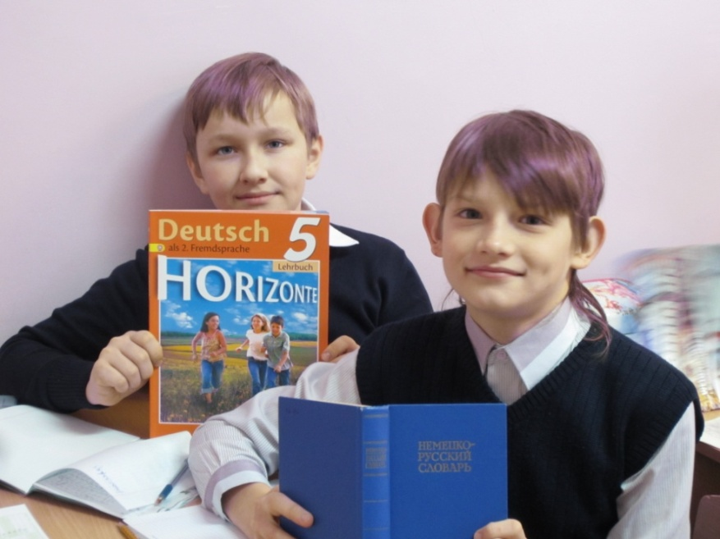
Это - мы

Slide 7
План проекта
Этап работы
Подготовительный
Практический
Заключительный
Деятельность
знакомство с новой лексикой;
чтение текстов и стихов на немецком языке о семье.
поиск информации о немецкой семье (журналы; интернет);
подготовка небольших рассказов о семье.
создание презентаций о семье;
написание письма немецкому другу.
Самооценка работы.

Slide 8
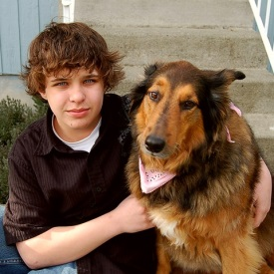
Продукты нашего проекта

Slide 9
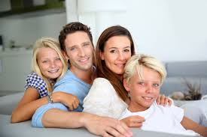
Wir spielen (Мы играем)
Buchstabensalat
LIEFAMI = die Familie
TERTMU = die Mutter
TRELNE = die Eltern
DKNI = das Kind
NHSO = der Sohn

Slide 10
Unser Wortschatz (Словарь)
die Familie die Tante
die Mutter der Onkel
der Vater das Kind
die Oma die Eltern
der Opa die Großeltern
der Sohn der Vetter
die Tochter die Cousine
der Bruder lieben
die Schwester
die Geschwister

Slide 11
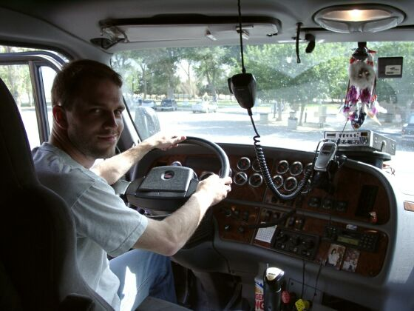
Meine Familie
Ich heìße Katja. Ich lebe in Russland, in der Stadt Satka. Ich bin 11 Jahre alt. Ich habe eine Familie: eine Mutter, einen Vater, eine Schwester. Meine Familie ist gut und freundlich. Meine Mutti heißt Anna. Sie ist 30. Sie ist Lehrerin von Beruf. Sie ist schön und klug. Mein Vaters Name ist Sergej. Er ist Fahrer von Beruf. Sein Hobby ist Auto. Wir haben ein schönes Auto. Meine Schwester ist noch klein. Sie ist 4. Wir verbringen unsere Freizeit zusammen. Ich liebe meine Famile!

Slide 12
Die deutsche Familie
Wir haben erfahren, dass
die Familien in Deutschland nicht groß sind.
wenige Familien drei oder vier Kinder haben.
es nicht verheiratete Paare mit Kindern gibt.

Slide 13
Самооценка работы
ausgezeichnet
gut
nicht besonders gut

Slide 14
Wir können folgendes machen (Мы уже умеем)
находить информацию в различных источниках (словари, учебник, интернет, журналы на немецком языке);
оформлять свои результаты в виде презентации, написания письма другу о семье;
рассказывать о своей семье, используя материалы учебника и материалы поиска;
печатать письмо на компьютере по-немецки.

